Slide 1
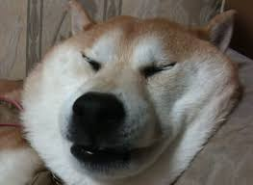
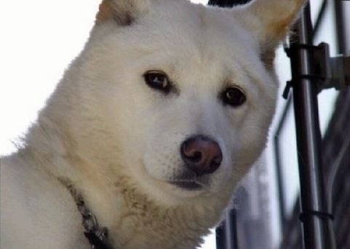
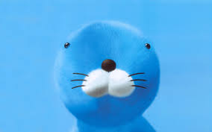
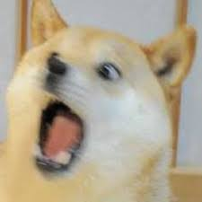
와! 오버워치 게임 발표! 민겸 KIM
20 1 8 1 315 1

Slide 2

서론
현재 PPT 작성 시간 금요일 오전 5시 20분 해가 뜨고 있따.
기획, 스토리 측면
쌍둥이, 자매, 어리다
오버워치와 탈론의 대조적 분위기
고겜기, 아발훈…등… 기획은 왜이리 과제가 많ㅎㄴ늘까?
고게김기 16시간 쨰…

Slide 3
스토리
옵치 대태러 전담팀 아버지 어머니 사이에서 태어난 엘리와 티아는 부모님이 죽고 아나가 대신 키우다가 오버워치 본부가 터져서 폭발과 함께 휘말리면서 라인하르트는 엘리의 양아버지가 되고 티아는 실종됬는데 알고보니까 그 사건의 용의자로 지목됬던 리퍼가 양아버지가 됨

Slide 4
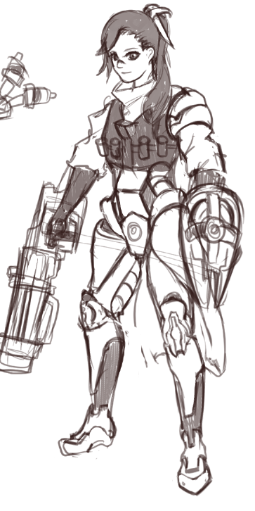
엘리
묵직한 전투, 날렵함
라인하르트와 브리기테
유탄발사기를 바탕으로한 공격
강력한 지속형 궁극기
시간이 업다 20분 컷했다.. 그림 그리는 건 시간이 참 오래 걸려서 대충 했따

Slide 5
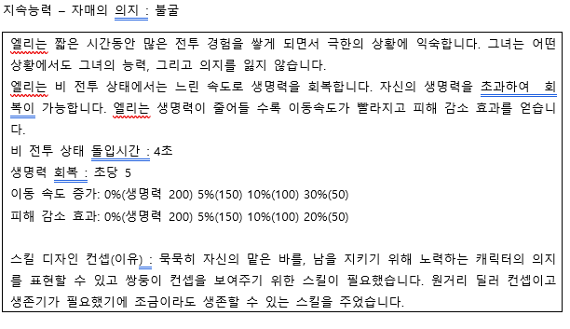
엘리 패시브

Slide 6
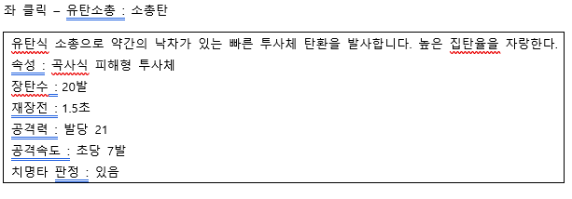
엘리 좌클릭

Slide 7
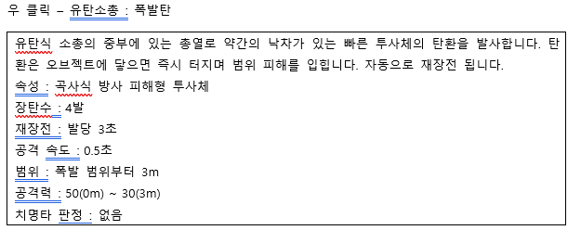
엘리 우클릭

Slide 8
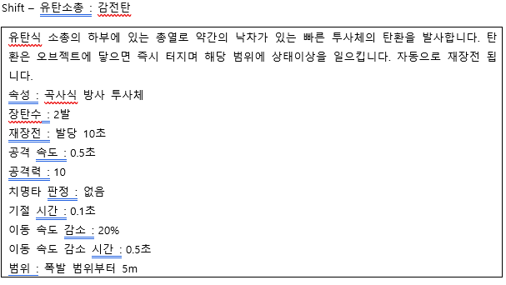
엘리 쉬프트

Slide 9
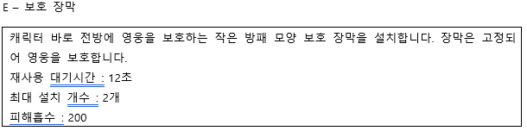
엘리 E

Slide 10
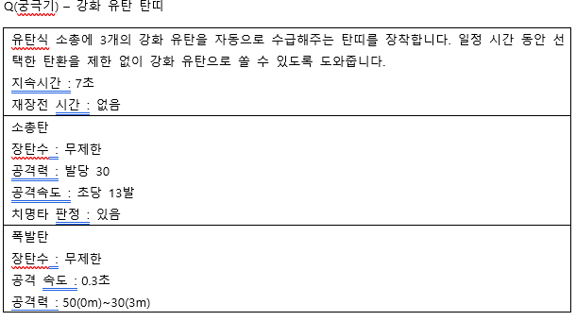
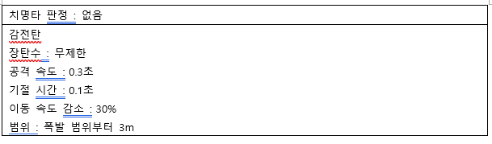
엘리 궁

Slide 11
엘리 전체적인 총평
높은 공격성
안정적 원거리 딜링
다재다능
생존력이 압도적으로 부재
투사체 공격
그냥 뒤에서 공격하다가 궁 키고 팀파이트 하자ㅇㅇ..

Slide 12
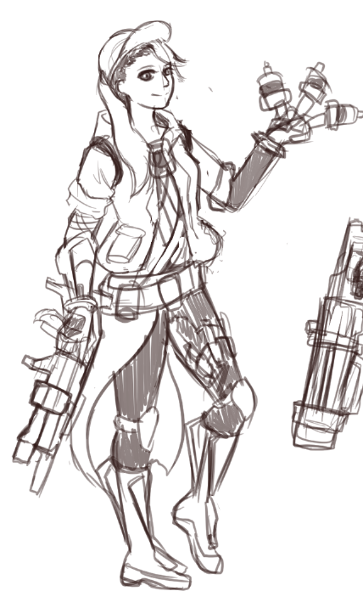
티아
날렵하고 장난스러운 괴롭히는
리퍼와 모이라
강력한 근접화력과 전략 지뢰
상황에 따라 강력한 암살형
시간이 업다 20분 컷했다.. 그림 와! 너무 멋ㅅ져ㅕ!!

Slide 13
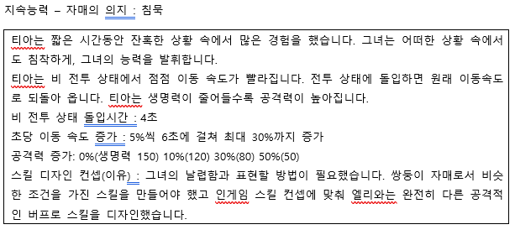
엘리 패시브

Slide 14
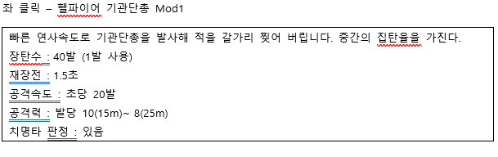
엘리 좌클릭

Slide 15
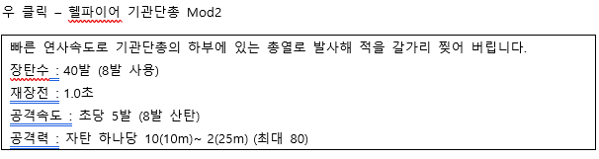
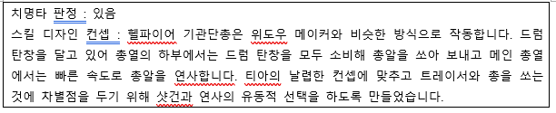
엘리 우클릭

Slide 16
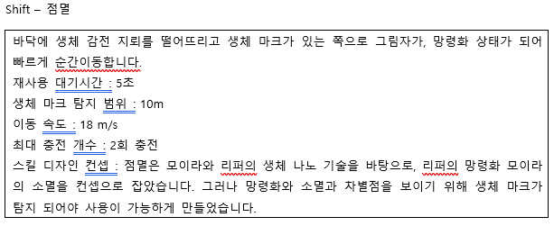
엘리 쉬프트

Slide 17
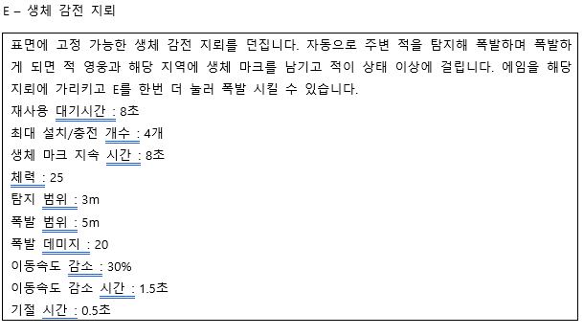
엘리 E

Slide 18
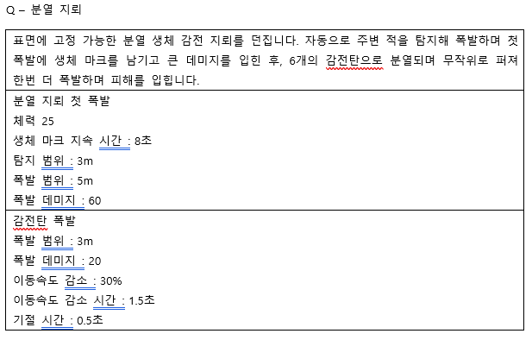
엘리 궁

Slide 19
엘리 전체적인 총평
높은 근접 공격력
상황에 맞는 유연한 스킬 구성
빠른 기동성
낮은 지속력 탄창도 적고,생명력도.
지뢰 의지, 숙련도 필요
패시브에 따른 효율
야- 야야ㅡ 너 트 겐 위한 충 이지?

Slide 20
끗
나는 왜 과제를 쉬지 않고 열심히 하는데 끝나지 않는가? 왜 과제는 계쏙 늘어나는가?

